Slide 1
計算機結構
(算術單元 ALU 的設計)
陳鍾誠 於金門大學

Slide 2
第 8 章
Combinational Logic Applications
Computer Organization and Design Fundamental
書籍作者：David Tarnoff
投影片製作者：陳鍾誠

Slide 3
半加器
陳鍾誠 於金門大學

Slide 4
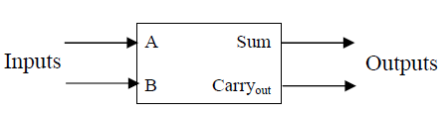
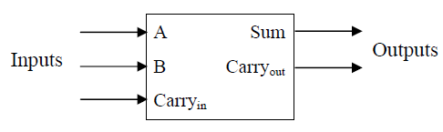
8.1 Adders
半加器
全加器

Slide 5
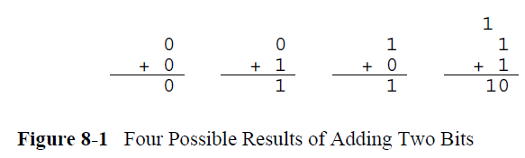
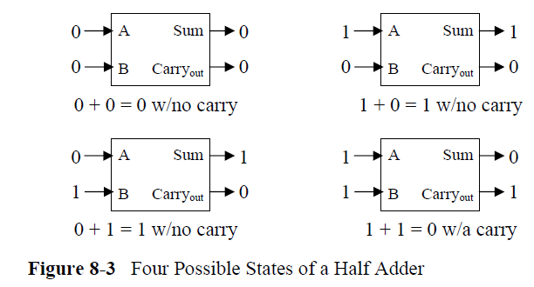
半加器

Slide 6
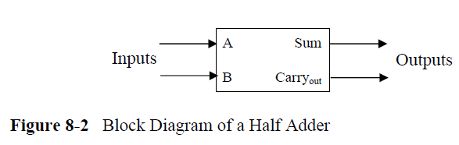
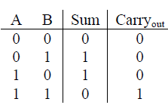


Half Adder

Slide 7
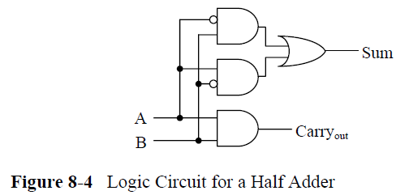
半加器的電路

Slide 8
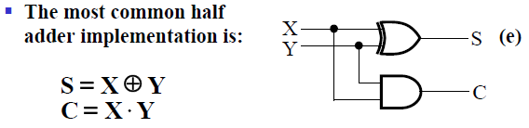

Slide 9
全加器
陳鍾誠 於金門大學

Slide 10
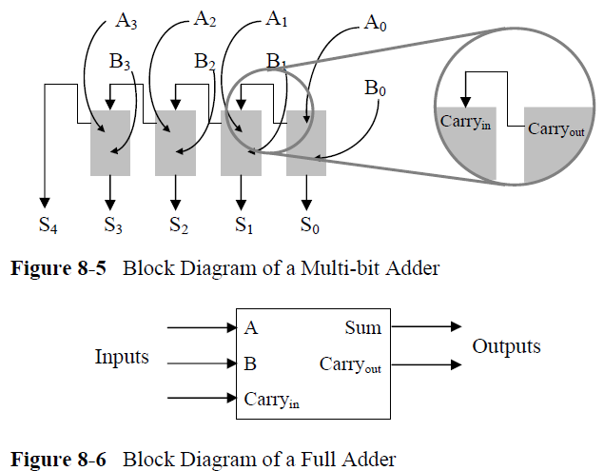
全加器

Slide 11
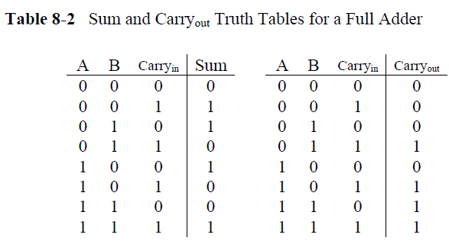

Slide 12
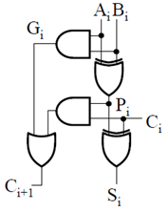
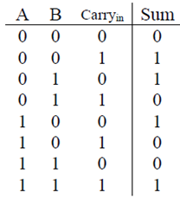


Slide 13
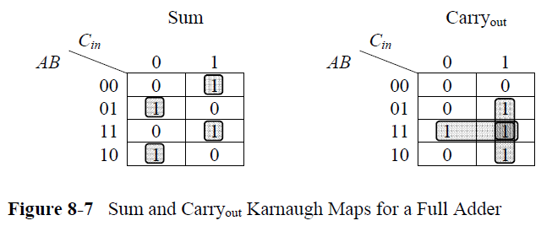


Slide 14
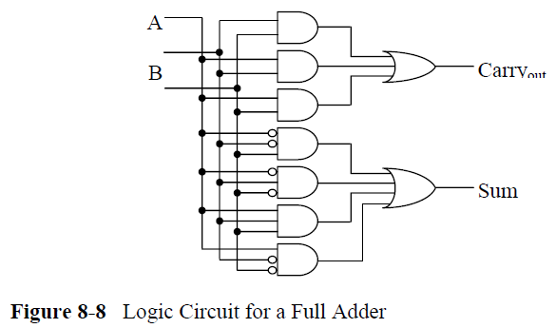

Slide 15
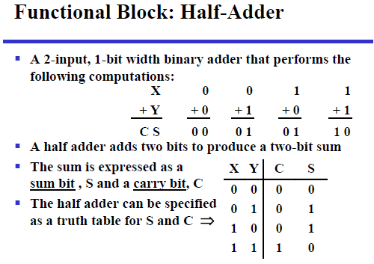

Slide 16
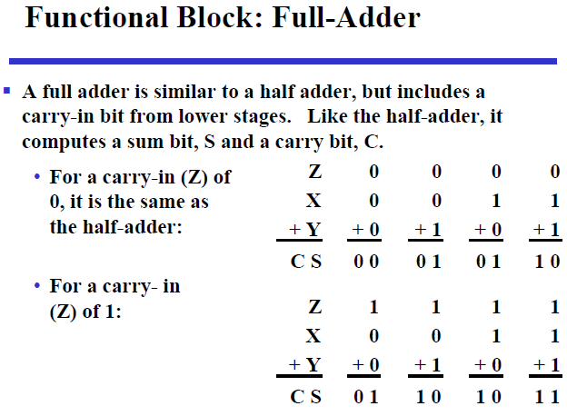

Slide 17
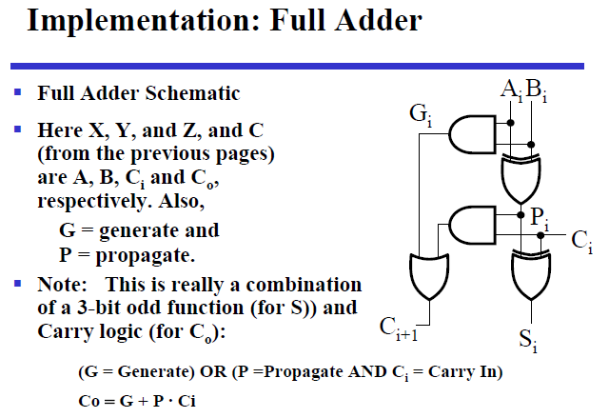

Slide 18
N 位元加法器
陳鍾誠 於金門大學

Slide 19
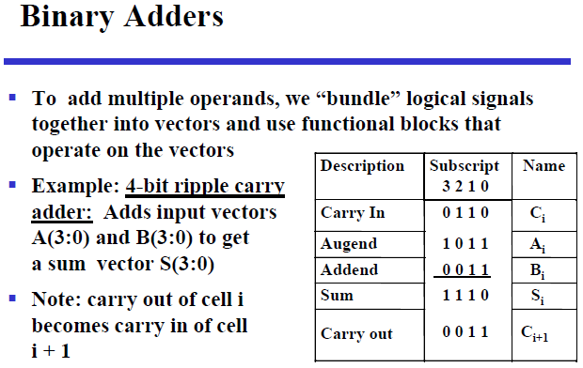

Slide 20
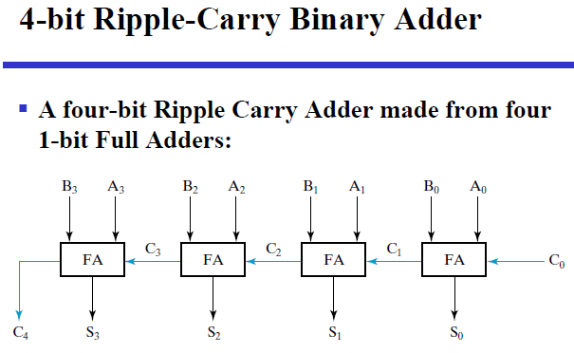

Slide 21
N 位元加減器
陳鍾誠 於金門大學

Slide 23
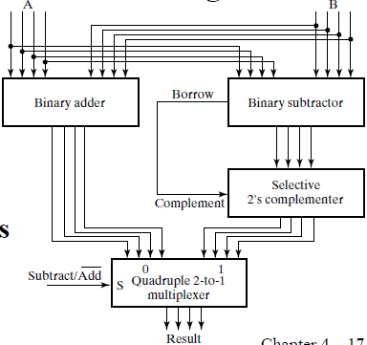

Slide 24
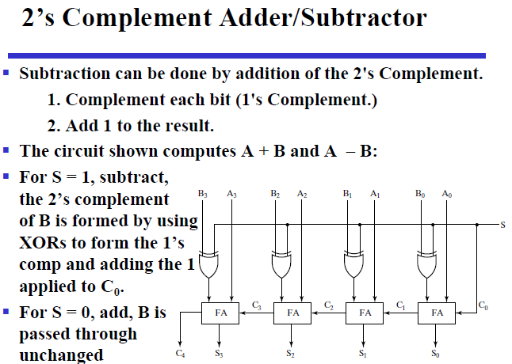

Slide 25
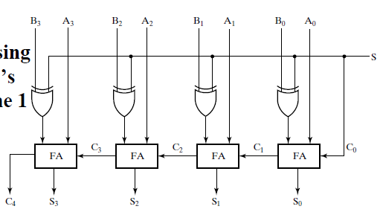

Slide 26
快速加法器
陳鍾誠 於金門大學

Slide 27
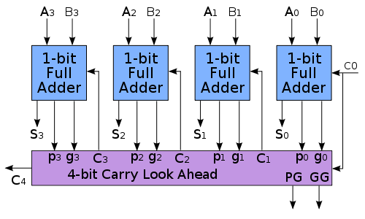
進位前瞻加法器
(Carry Lookahead Adder)

Slide 28

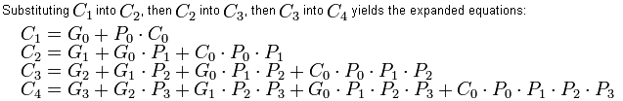
來源：http://en.wikipedia.org/wiki/Carry-lookahead_adder

Slide 29
module CLA_4bit(output [3:0] S, output Cout,PG,GG,
input [3:0] A,B, input Cin);
wire [3:0] G,P,C;
assign G = A & B; //Generate
assign P = A ^ B; //Propagate
assign C[0] = Cin;
assign C[1] = G[0] | (P[0] & C[0]);
assign C[2] = G[1] | (P[1] & G[0]) | (P[1] & P[0] & C[0]);
assign C[3] = G[2] | (P[2] & G[1]) | (P[2] & P[1] & G[0]) | (P[2] & P[1] & P[0] & C[0]);
assign Cout =G[3] | (P[3] & G[2]) | (P[3] & P[2] & G[1]) | (P[3] & P[2] & P[1] & G[0])
|(P[3] & P[2] & P[1] & P[0] & C[0]);
assign S = P ^ C;
assign PG = P[3] & P[2] & P[1] & P[0];
assign GG = G[3] | (P[3] & G[2]) | (P[3] & P[2] & G[1]) | (P[3] & P[2] & P[1] & G[0]);
endmodule

Slide 30
增量器
陳鍾誠 於金門大學

Slide 31
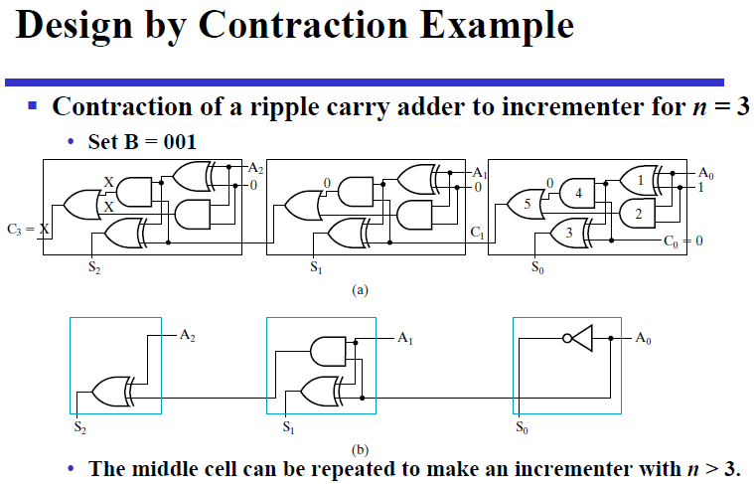
增量器

Slide 32
乘法器
陳鍾誠 於金門大學

Slide 33
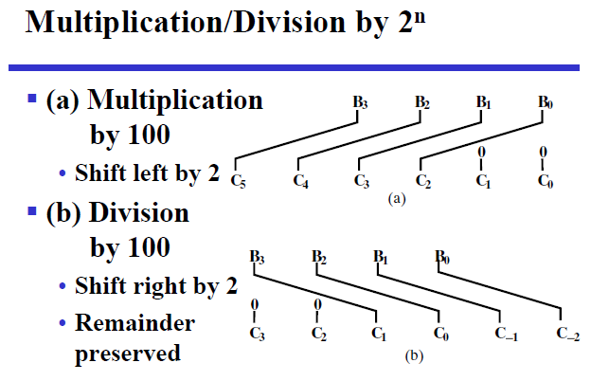
乘除 2 的次方 = 移位

Slide 34
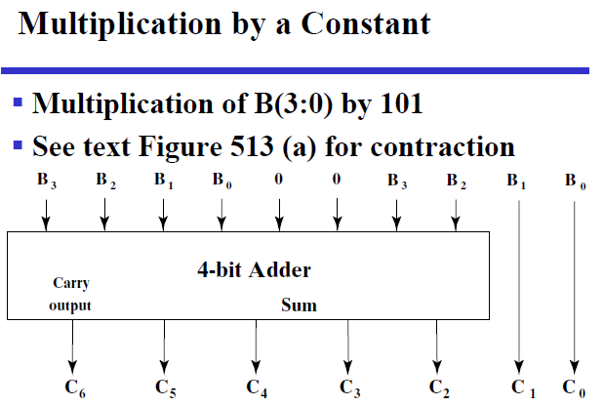
乘以某常數

Slide 35
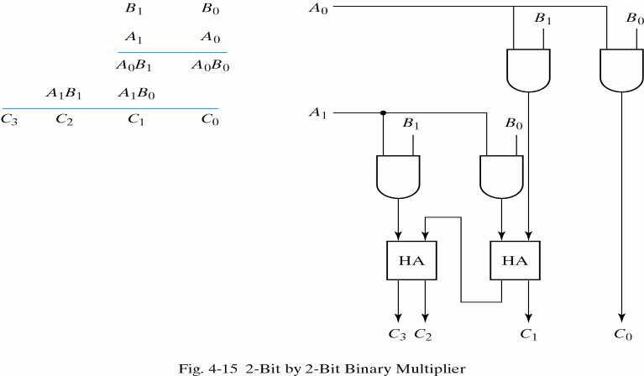
2 進位乘法器

Slide 36
4 * 3位元乘法器
需要 12 個 AND 閘與兩個四位元加法器
B3 B2 B1 B0
A2 A1 A0
0 B3A0 B2A0 B1A0 B0A0
B3A1 B2A1 B1A1 B0A1
B3A2 B2A2 B1A2 B0A2
C6 C5 C4 C3 C2 C1 C0

Slide 37
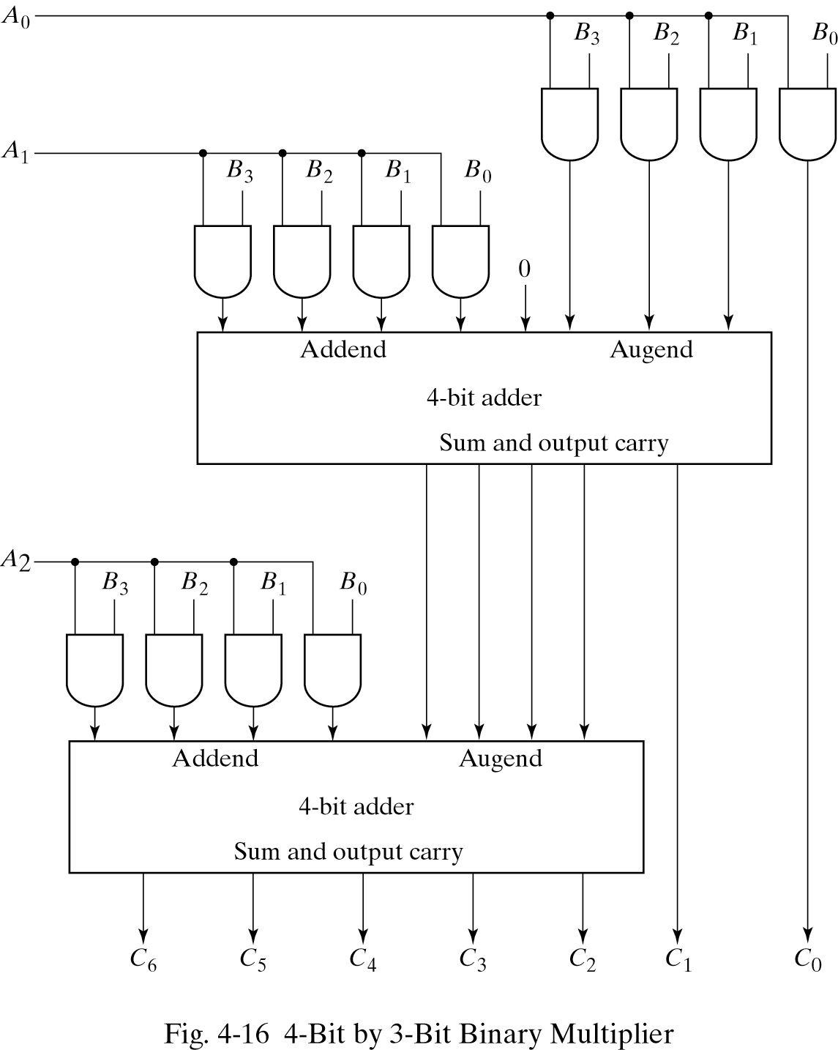
4 * 3位元乘法器 (電路圖)

Slide 38
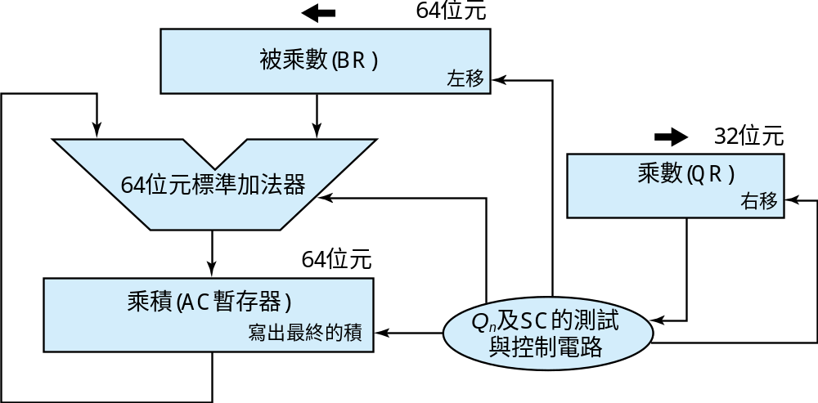
基本乘法器硬體架構

Slide 39
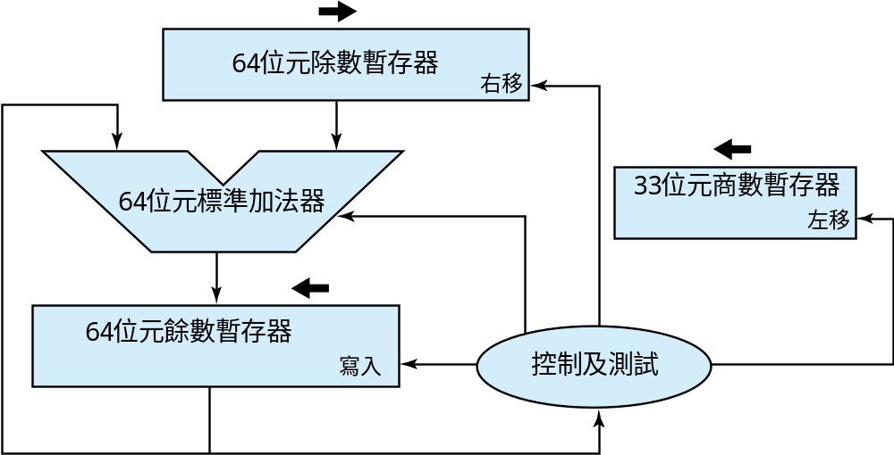
基本除法器硬體架構

Slide 40
浮點數

Slide 41
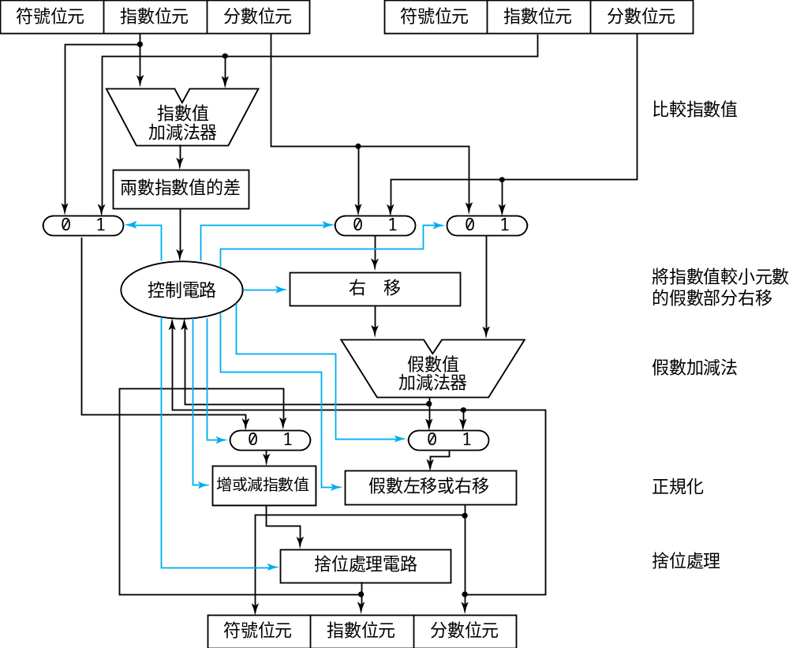
浮點加法器

Slide 44
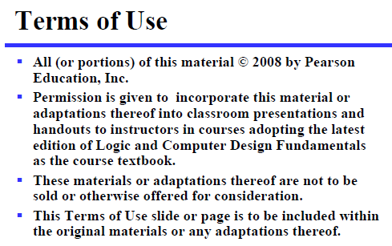
授權限制
本投影片部份取材自邏輯與計算機設計 之投影片
  來源：http://writphotec.com/mano4/
  使用時請遵照下列條款

